Slide 1

Validación de archivos NIMAS:
Uso del Asistente de Validación del NIMAC

Slide 2
Nuevo Asistente de Validación
A comienzos del 2022, el NIMAC lanzó un nuevo asistente de validación para las editoriales y los proveedores.
Esta herramienta reemplazó al asistente de validación que se desarrolló en el 2006.
Este nuevo nivel de validación de archivos también se implementó en el sistema en línea del NIMAC.
Como en el pasado, les pedimos a las editoriales/los proveedores que validen todos los archivos antes de enviarlos o cargarlos al sistema del NIMAC.

Slide 3
Validación de NIMAS
Los archivos que fallen en la validación automatizada serán rechazados para la carga por el sistema y en el procesamiento de la entrega en lotes de los archivos.
Validar los archivos antes de la carga o entrega puede ahorrarle tiempo más adelante.
La validación de NIMAS siempre ha verificado que el XML esté bien formado, que las imágenes de referencia estén presentes, y que el archivo se valide contra el DTD de NIMAS y de MathML (si MathML está presente).

Slide 4
Nuevas funciones del Asistente de Validación
La nueva herramienta proporciona un examen mucho más completo del archivo NIMAS.
Además de la validación y las verificaciones de calidad de los archivos anteriores, la nueva herramienta también proporciona retroalimentación respecto a metadatos de OPF faltantes o inválidos.
También puede detectar algunos errores en las etiquetas del XML y proporcionar consejos de Mejores Prácticas para algunos temas.

Slide 5
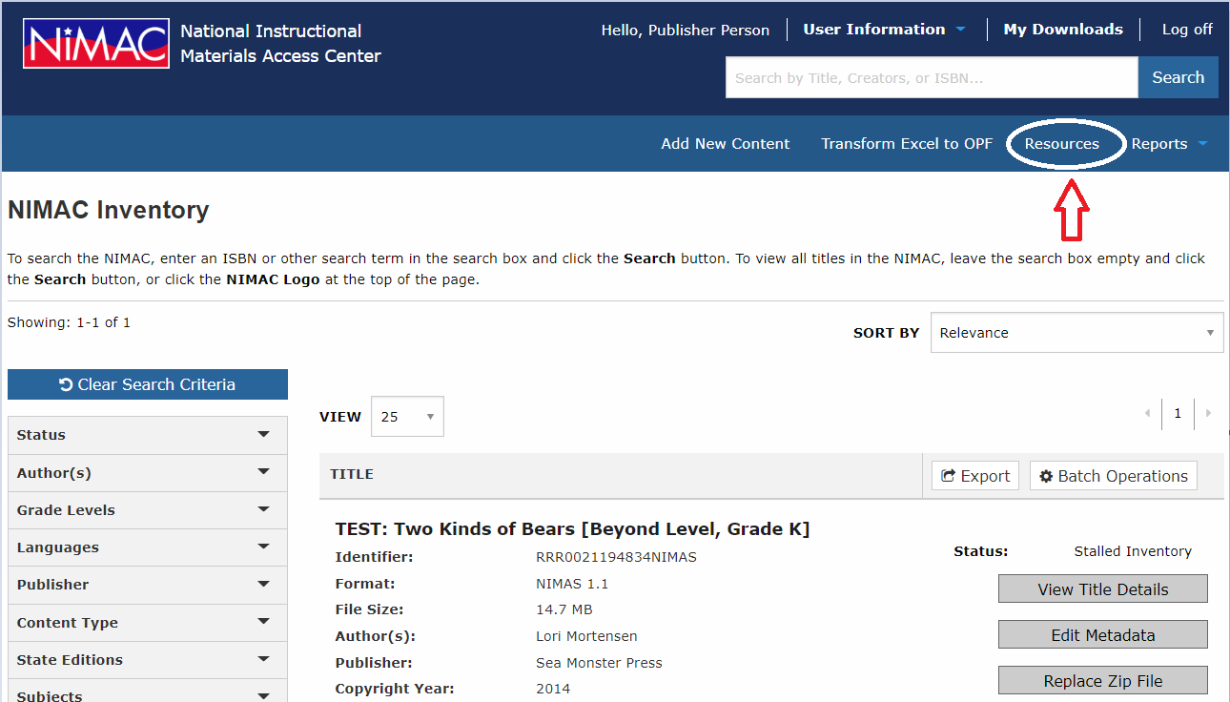
El Asistente de Validación se puede descargar en cualquier momento de la página Resources (Recursos) en el sistema.

Slide 6
Cómo utilizar la herramienta
Una vez instalada la herramienta en su dispositivo, simplemente navegue a la ubicación del archivo comprimido que contiene el conjunto de archivos NIMAS completo.
Luego haga clic en el botón Validate (Validar).
Cuando termine la validación, los resultados se mostrarán en la pantalla.
Estos resultados también se pueden exportar como un archivo .csv, si se desea.

Slide 7
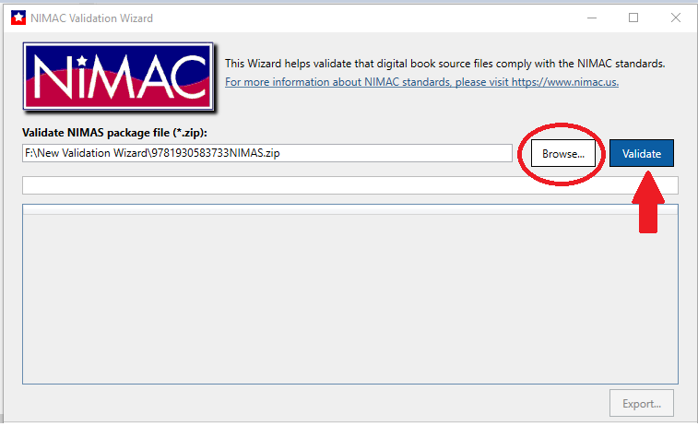
Navegación hasta el archivo comprimido

Slide 8
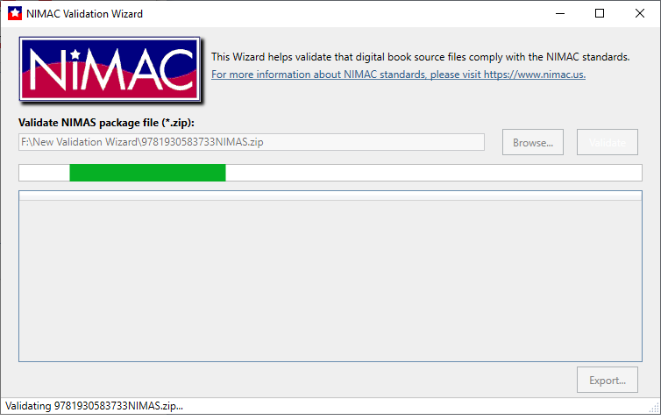
Validación en curso. . .

Slide 9
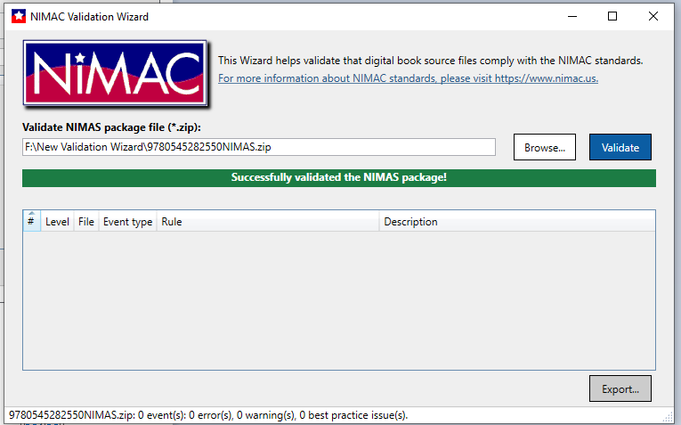
Resultado exitoso de la validación

Slide 10
Tipos de resultados de la validación
Errores: Se deben corregir o el archivo no se puede cargar al sistema del NIMAC.
Advertencias: Se recomienda la corrección, aunque no se requiere.
Mejor práctica: Información para considerar al preparar los archivos NIMAS.

Slide 11
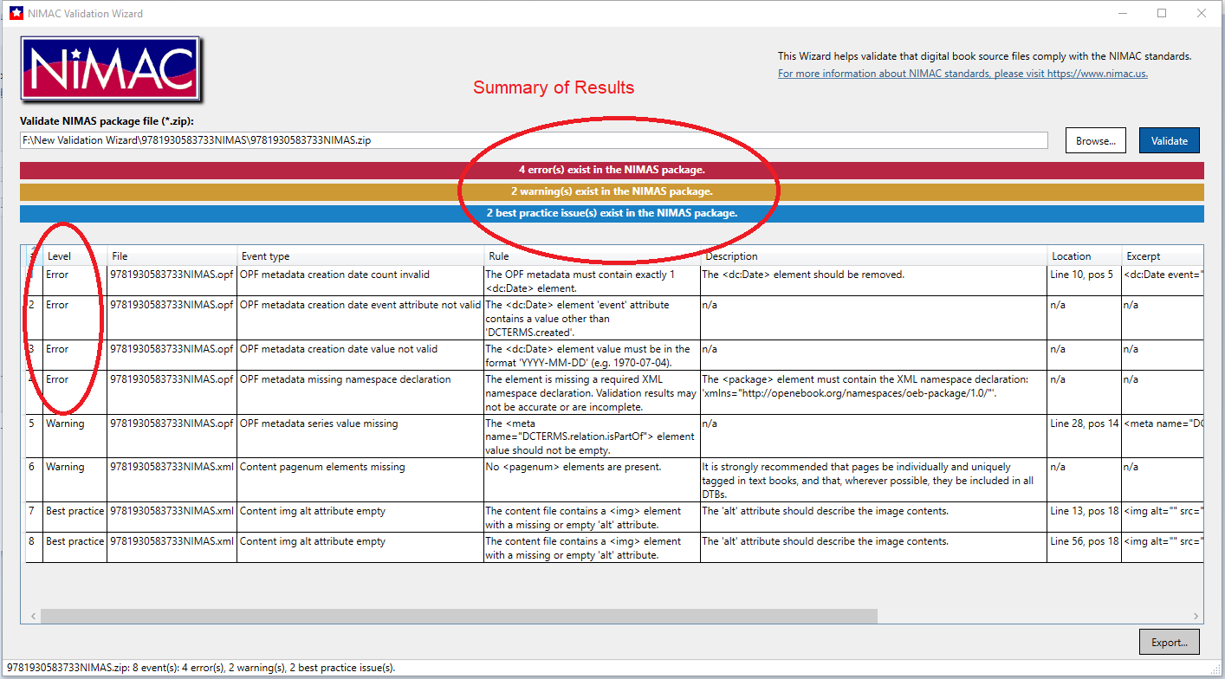
Resultados de la validación que muestran errores

Slide 12
Archivos ZIP dañados
Ocasionalmente, los archivos no se lograrán cargar o no se logrará procesar los lotes porque los archivos ZIP están dañados.
Después de comprimir sus conjuntos de archivos NIMAS, es aconsejable comprobar que los archivos no se hayan dañado durante el proceso de compresión.
Simplemente haga clic en el archivo ZIP. Si abre, el archivo probablemente está bien y no está dañado.

Slide 13
¿Preguntas?
No dude en contactarnos para obtener asistencia:
nimac@aph.org
877-526-4622
El contenido de este recurso fue desarrollado bajo una subvención del Departamento de Educación de EE. UU., #H327E210001. Sin embargo, este contenido no representa necesariamente la política del Departamento de Educación de EE. UU., y el lector no debe suponer un respaldo del gobierno federal. Responsable del Proyecto: Rebecca Sheffield.

